Slide 1


一次搞懂房地合一所得稅
與不動產仲介業因應對策
林秀銘 老師
Notes:
1

Slide 2

林秀銘 講師 簡歷
企業管理學碩士
地政士國家考試 合格
不動產經紀人國家考試 合格
榮獲中華民國金仲獎 表揚
新竹縣不動產仲介公會 副理事長
內政部核可不動產訓練機構 講師
地政士、不動產經紀人考照輔導名師
(三民補習班) (考銓文教事業)
林秀銘 2

Slide 3


說 明
政府為了抑制快速上漲的房價，致力推出了各種不同的「打房政策」，從實價登錄及奢侈稅之施行以來，以及房屋稅條例修正(囤房加重稅負)，至最新增訂的「房地合一所得稅」。
房地合一通過後，對不動產相關市場之建築業、代銷業及房仲業乃至於消費者產生重大影響，所以民眾除了應針對最新的法令第一手掌握資訊而洞燭先機，並針對法令去分析並了解內涵，且在當前不動產自用及投資置產的環境中，要能找出問題點及機會點，針對政策施行找尋商機，進而提出因應之對策。
林秀銘
3
Notes:
3

Slide 4
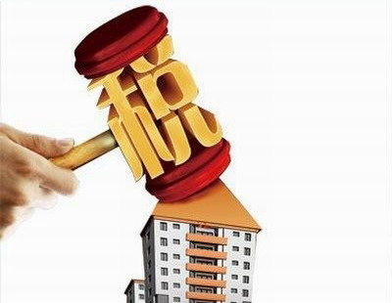
貳、課程大綱
(一) 打房稅制之三箭
奢侈稅
囤房稅
房地合一所得稅
1
2
3
林秀銘 5
Notes:
4

Slide 5
(二)房地合一所得稅解析-Part 1
1.政策目的及日出條款
2.課 徵 範 圍
4.課稅計算基礎(稅基)
5.稅率→中華民國境內居住之個人
高稅率 (一年以內者：45%；超過一年者：35%)
收入與成本及土地漲價總數額
一般稅率之四級
了解施行前與施行後稅制之差異
6.稅率→非中華民國境內居住之個人
完成所有權移轉登記日為準及例外情形
讓你對課徵項目一目了然
3.交易日、取得日及持有期間認定
林秀銘
5
Notes:
5

Slide 6



(二)房地合一所得稅解析-Part 2
7.符合自住條件之免納所得額與其他免徵情形
自用住宅定義與設籍時間點
8.自住房地重購退稅
最具誠意的條文與節稅規劃
9.防錯殺條款
10.納稅及申報
11.罰 則
個人部分分離課稅、過戶完成之次日30日向申報地申報
12.收入用途
非自願因素、合作興建、持有時間合併計算
林秀銘 7
Notes:
6

Slide 7


(三) 因應之道
1. 如何找尋銷售商機
2. 主力產品必然調整
3. 建設公司、經紀業(房仲)及代書的機會
4. 給予不同需求的房地產買賣之
消費者有利的建議
林秀銘 8
Notes:
7

Slide 8
(一）魔戒三部曲-打房稅制之三箭
Ｖ
財稅改革措施
改革項目 | 政策目的
高價房屋分級課稅 | 更細緻訂定房屋標準單價及按地段率調整房屋現值，讓高價房屋多繳房屋稅。
打擊囤地 | 授權地方政府針對可建築用地限期開發，逾期加徵地價稅基本稅額二至五倍之「空地稅」，抑制投機囤地。
預售屋移轉 | 預售屋移轉多未誠實申報，加強查核預售屋買賣權利移轉，如查獲將補繳所得稅及加徵罰鍰。
縮小公告現值與市價差距 | 公告現值與逐步調高與市價縮短差距，以達課徵土地增值稅「漲價歸公」目的。
開徵奢侈稅 | 非自用房地短期交易加重課稅，短期內頻繁移轉的房屋及其坐落基地開徵奢侈稅。
囤房稅 | 房屋稅條例修正，僅自住或公益出租予以優惠百分之一點二，另針對多房族加重房屋稅，最多至百分之三點六。
房地合一所得稅 | 不動產交易利得「實價課稅」
財政部為了墊高投資客成本及達成課稅公平，推出了多項財稅改革措施，彙整分析如右表
財稅改革措施表
林秀銘 9
Notes:
8

Slide 9
奢 侈 稅
1.課徵範圍
地點及行為
不動產課徵部分項目
依法可核發「建造執照」之都市土地
非都市土地之工業區
課徵時點
3.納稅義務人
2.持有期間之定義
林秀銘 10
Notes:
9

Slide 10
奢 侈 稅
非自用房地短期交易加重課稅，短
期內移轉的房屋及其坐落基地及得
核發建照執照之都市土地.. 等。
6.免徵
5.稅率
4.稅基
林秀銘 11

Slide 11



囤房稅 (房屋稅稅率加重)
103年6月4日房屋稅條例修正後稅率對(多屋囤房)的相關規定：房屋稅稅率依修正公布第五條條文如下
1. 住家用房屋
2. 非住家用房屋
3. 房屋同時作住家及非住家用者
◎供自住及公益出租人出租使用之認定標準如下：
(1)個人所有之住家用房屋符合規定，屬供自住使用
(2) 房屋屬供公益出租人出租使用
林秀銘 12
Notes:
11

Slide 12
(二) 房地合一所得稅解析
房地合一所得稅表
日出條款 | 105年1月1日起 交易房地 105.1.1起 出售持有2年以內。(配合奢侈稅退場) 105.1.1起 取得且出售。
課徵範圍 | 出售房屋、房屋及其坐落基地或依法得核發建造執照之土地
稅 基 | 【（房地收入－成本－土地漲價總數額）
稅率（利得） | 居住境內者 | 1. 105.1.1起出售持有1年以內：45% 2. 105.1.1起出售持有2年以內超過1年：35% 3. 超過2年至10年以下出售：20% 4. 持有超過10年以上出售：15% 5. 例外情形： 非自願性因素在2年內出售：20% 合建分售在2年內完成：20%
 | 非居住境內者 | 1. 持有房屋、土地之期間在一年以內者：45% 2. 持有房屋、土地之期間超過一年者：35%
自住優惠 （免稅額） | 1.本人、配偶及未成年子女設有戶籍，持有並居住事實，於該房地連續滿6年且無供營業使用或出租，但6年內以1次為限。出售房地課稅稅基(即課稅所得)在400萬元以下免稅。 2.超過部分：10%
自用住宅 重購退稅 | 賣高（大）換高（大）→ 全額退稅
 | 賣高（大）換低（小）→ 比例退稅
 | 備註:重購後5年內不得再行移轉或改作其他用途。
課稅方式 | 個人部分採分離課稅，於所有權移轉之次日起算30天內申報納稅。 盈虧互抵：個人房屋、土地交易損失，得自交易日以後三年內之房屋、土地交易所得減除之。
配 套 | 奢侈稅 |  | 土地增值稅 | 外資（境內無固定營業場所）
 | 不動產部分停徵 |  | 維持 | 35-45%
林秀銘 13
Notes:
12

Slide 13
(二) 房地合一所得稅解析
1.政策目的及日出條款
(1)財政部針對現行稅制 缺失
同年度內買賣土地不課徵土地增值稅，亦無所得稅。而不動產業者運用房地價格比，規避所得稅稅負。
(2)改革規劃
以往的「財產交易所得」僅課徵房屋部分，房地合一所得為實現「房屋及土地合一、利得實價課稅」。
(3)施行日之基準
房地合一稅不溯及既往，主要以105年1月1日後取得並售出的房產為對象
但103年1月1日之次日後取得未滿二年出售者，一樣適用新制。
林秀銘 8
Notes:
13

Slide 14

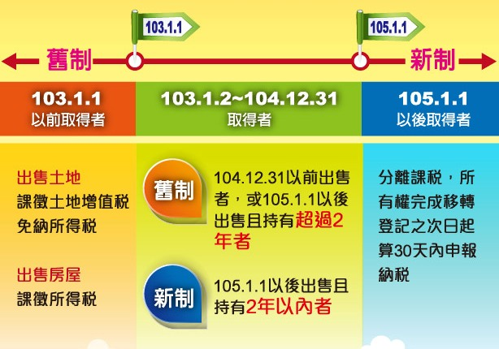
林秀銘
14

Slide 15
房地合一所得稅解析
2.課徵範圍
3.交易日、取得日及持有期間認定
出售或交換之房地
完成所有權移轉登記日為準
交易房屋、房屋及其坐落基地或依法得核發建造執照之土地。
素地部分依法得核發建造執照之土地除了免徵範圍外，都列入了房地合一所得稅的課徵範圍。
(1)交易日之認定
例外情形
強制執行
領得權利移轉證書之日
無法辦理建物所有權登記
訂約日
設定地上權
權利移轉之日
林秀銘
15
Notes:
15

Slide 16
房地合一所得稅解析
取得之房地
完成所有權移轉登記日為準
(2)取得日之認定
例外情形
強制執行
領得權利移轉證書之日
無法辦理建物所有權登記
訂約日
設定地上權
權利移轉之日
出價取得
非出價取得
1.興建房屋第一次移轉
2..區段徵收領回抵價地
3.土地重劃後重行分配
4.都更或受託辦理土地重劃
5.行使民法§1030-1(剩餘財產差額分配請求權)
6.繼 承
7.分割共有物
核發使照日或實際興建完成日
原取得被徵收土地之日
原取得重劃前土地之日
計畫書核定之日
配偶之他方原取得該房地之日
繼承開始之日
原取得共有物之日
林秀銘
16
Notes:
16

Slide 17
房地合一所得稅解析
4.課稅計算基礎(稅基)
5.稅 率
6.稅 率
收入-成本
(1)減除土地漲價總數額
(2)減除購入時取得所支付之費用：契稅、印花稅、代書費、仲介費等與二年內所能耗竭之增置、改良、修繕費。
(3)未提示或未達5%，稽徵機關得按成交價5%計算其費用。
中華民國境內居住之個人
一般稅率之四級:
45%、35%、20%、15% 。
非中華民國境內居住之個人及外國公司
特別要留意的是短期交易時採取重稅。
未滿一年45%；超過一年35% 。
林秀銘
17
Notes:
17

Slide 18
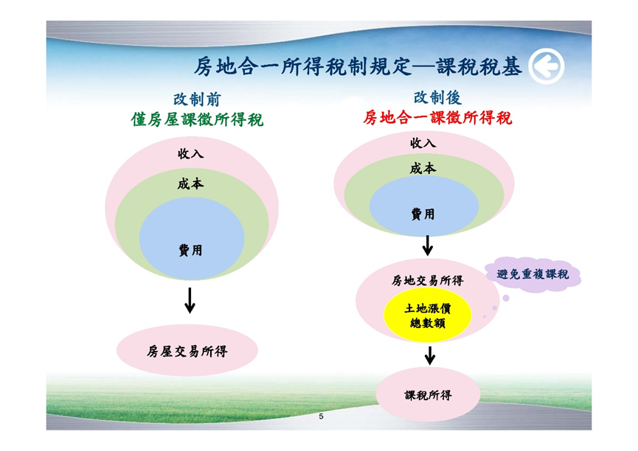
林秀銘 16

Slide 19

房地合一所得稅解析
7.符合自住條件之免納所得額與其他免納情形
(1)自住免納所得額&超過部分稅率百分之十
自用住宅所有權人、配偶及未成年子女持有超過六年，擇一戶，免稅額部分四百萬元為限。 超過四百萬元部分稅率為百分之十。
(2)大型案件的投資將減少、中小型案建將持有時間縮短，以控制獲利，不只活絡換屋市場，更有節稅效益。
其新制自住優惠除了防錯殺條款外在2022年才會出現，如：繼承案件外
林秀銘
19

Slide 20
房地合一所得稅解析
7. 其他免納情形
8. 自住房屋重購退稅
(3)免納情形
最具誠意及節稅規劃的法令
(1)二年內:
「小換大」可全額退稅；
「大換小」也可以比例退稅。
(2)新、舊制之重購退稅規定主要差異如下：
◆舊制：納稅義務人出售並重購自用住宅房屋者，其重購價額超過原出售價額者，其所繳納該財產交易所得部分之綜合所得稅額，得申請自其應納綜合所得稅額中扣抵或退還。
★新制：個人出售並重購自住房屋、土地者，得申請按重購價額占出售價額之比例，退還其依所得稅法第14條之5規定繳納之稅額。
1.農地不課徵土增稅土地
3.公共設施保留地
2.徵收前後之土地及土地改良物
林秀銘
20

Slide 21
房地合一所得稅解析
8. 自住房屋重購退稅
先賣後買 退還
先買後賣 扣抵
以配偶他方名義重購者亦適用
自完成移轉登記之日或房屋使用權交易之日起算二年內，重購自住房屋、土地者，得於重購自住房屋、土地完成移轉登記或房屋使用權交易之次日起算五年內，申請按重購價額占出售價額之比率，自前開繳納稅額計算退還。
個人於先購買自住房屋、土地後，自完成移轉登記之日或房屋使用權交易之日起算二年內，出售其他自住房屋、土地者，於依規定申報時，得按前項規定之比率計算扣抵稅額，在不超過應納稅額之限額內減除之。
自住房屋、土地交易所得稅額扣抵及退還之規定，個人或其配偶、未成年子女應於該出售及購買之房屋辦竣戶籍登記並居住，且該等房屋無出租、供營業或執行業務使用；以配偶之一方出售自住房屋、土地，而以配偶之他方名義重購者，亦得適用。
應追繳扣抵或退還稅額之情形
重購之自住房屋、土地，於重購後五年內改作其他用途或再行移轉時，應追繳原扣抵或退還稅額。
林秀銘
21

Slide 22

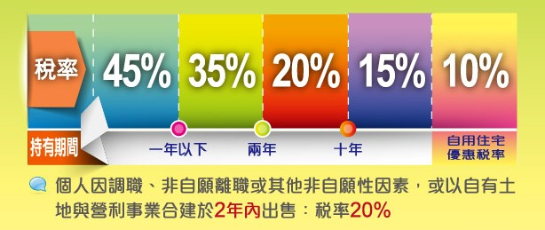
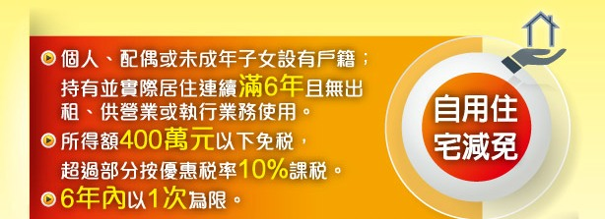
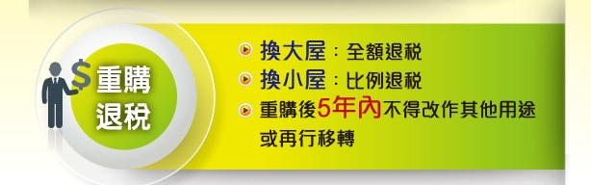
林秀銘
22

Slide 23
房地合一所得稅解析
9. 防錯殺條款
(1) 非自願性因素出售-20%
調職、非自願離職或其他非自願性因素，交易持有期間在二年以下之房屋、土地者，稅率為百分之二十。
(2)合建分售-20%
自有土地與營利事業合作興建房屋，自土地取得之日起算二年內完成並銷售該房屋、土地者，稅率為百分之二十。
(3)持有期間可合併計算
繼承或受遺贈取得者，得將被繼承人或遺贈人持有期間合併計算。
林秀銘
23

Slide 24
房地合一所得稅解析
9. 防錯殺條款
(4)配偶贈與
個人取配偶贈與自其之房屋、土地，得將配偶持有期間合併計算。
(5)自住屋拆除合建
★個人拆除自住房屋自地自建或與營利事業合建分屋，出售該自建或取得之房屋，依規定計算持有期間，得將拆除之自住房屋持有期間合併計算，得併計之期間，應以個人或其配偶、未成年子女已於該房屋辦竣戶籍登記並居住，且無出租、供營業或執行業務使用為限。
★個人出售自地自建之房屋或以自有土地與營利事業合建分屋所取得之房屋，依規定計算房屋持有期間，應以該土地之持有期間為準。
林秀銘
24

Slide 25
房地合一所得稅解析
10. 納稅及申報
1.納稅申報
個人部分，與舊制的財產交易所得併入綜合所得稅合併申報不同，新制的房地合一所得稅為分離課稅。換言之，是在過戶完成之次日30日需繳納及申報。
2.申報地
戶籍所在地稽徵機關申報。
3.時價資料認定其成交價額
1 金融機構貸款評定之價格。
非中華民國境內居住之個人，應向房屋、土地所在地稽徵機關申報。
2不動產估價師之估價資料。
3大型仲介公司買賣資料扣除佣金加成估算之售價。
4法院拍賣或國有財產署等出售公有房屋、土地之價格。
5報章雜誌所載市場價格。
6其他具參考性之時價資料。
時價資料同時有數種者，得以其平均數認定。
林秀銘
25

Slide 26

房地合一所得稅解析
11. 罰 則
12. 收入用途
(1)未依限辦理申報
個人違反第十四條之五規定，未依限辦理申報，處三千元以上三萬元以下罰鍰。
(2)漏報及短報
個人已依本法規定辦理房屋、土地交易所得申報，而有漏報或短報情事，處以所漏稅額二倍以下之罰鍰。
(3)故意逃漏稅額
個人未依本法規定自行辦理房屋、土地交易所得申報，除依法核定補徵應納稅額外，應按補徵稅額處三倍以下之罰鍰。
(1)住宅政策及長期照顧服務支出
(2)照顧青年、弱勢者及老年人，有助縮減貧富差距。
林秀銘
26

Slide 27

(三) 因應之道
1.如何找尋銷售商機
(1) 空窗前購屋法則
(2) 政治景氣循環
2.主力產品必然調整
(1)自住自用市場
(2)假性需求逐步退出
(3)不動產業的衝擊
(4)消費者把握黃金購置期
林秀銘
27
Notes:
27

Slide 28

(三) 因應之道
3.建設公司、經紀業(房仲及代銷)及代書的機會
代銷
房仲
建設公司
代書
林秀銘
28

Slide 29

(三) 因應之道
(1) 建設公司
1.適用現制(舊制要)把握當前新成屋的黃金銷售期，預期在年底新制實施前，是最佳爭取真性需求的客源，務必掌握的銷售時機。
2.持續寬鬆的貨幣環境有利房地產業主長期抗戰。
林秀銘
29

Slide 30

(三) 因應之道
(1) 建設公司
3.但針對目前預售尚未交屋的物件，也因為新制的關係，可能會有交屋前轉售，令建商要嚴防違約及退屋的情形。
4.自住400萬免所得稅的影響，明年新制實施後，建商在各個市場、區位所推出的產品要更加審慎，自用型與使用型及中、小產品較為主流需求
林秀銘
30

Slide 31
(三) 因應之道
(2) 經紀人員未來的經營方向
1
2
3
開發為銷售之母，
進案為業績之母
採取以社區及區域
精耕的經營方式
業務人員正是
利用此時調整
自己的業務方向
4
5
6
相對於中低價位的
物件，將較不受影響
交通及生活機能佳
之產品掌握商機
中長期投資鼓勵
林秀銘
31

Slide 32

(三) 因應之道
2
(3)地政士(代書)
1
與舊制所得稅合併申報不同。
房地合一所得稅採分離申報，2016年起代書將增加交易案件申報房地合一業務。新制房地合一應於房屋、土地完成所有權移轉登記日之次日起算三十日內申報納稅，代書會增加交易案件申報業務並增加報酬。
年底前贈與規劃案件增加
林秀銘
32

Slide 33

4. 給予不同需求的房地產買賣
之消費者有利的建議
(三) 因應之道
1
2
首購自住客
換屋族
3
4
中期投資客
長期置產投資客
而未來的市場的交易量與交易價將為『量緩昇，價緩漲』的情形，特別值得消費者留意。
林秀銘
33

Slide 34
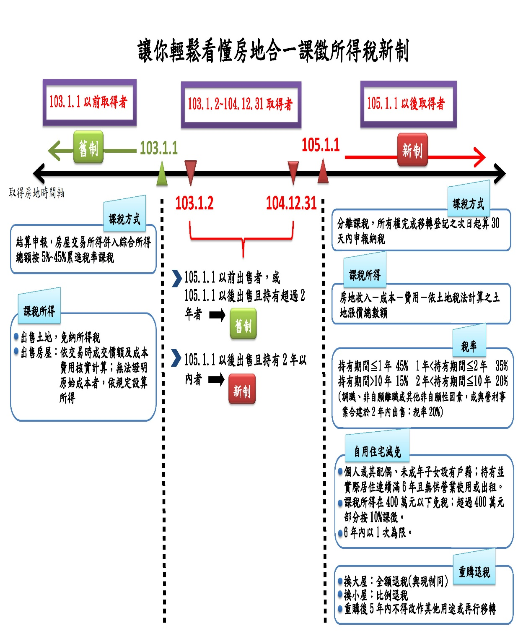
林秀銘
34

Slide 35



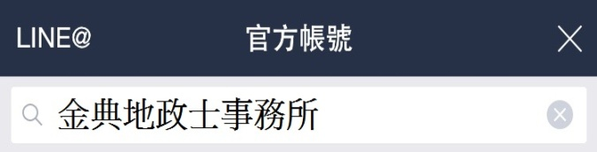
The end
感謝您的聆聽
林秀銘 老師
林秀銘
35
Notes:
35

